Slide 1
VM essential kit 採購案交接

Slide 2
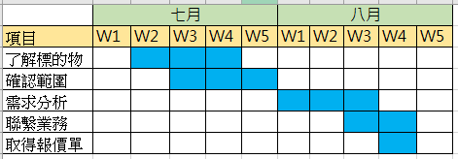
時程(甘特圖)

Slide 3

採購標的 VM essentials kit

Slide 4

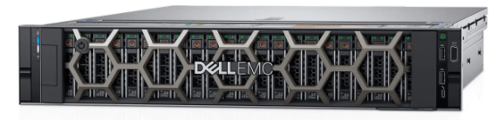
範圍 3 hosts
1. PowerEdge R740xd 機架式伺服器 X2
2. Google R730 X1

Slide 5
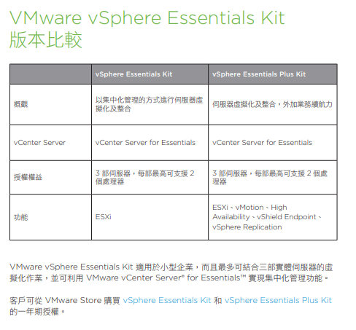
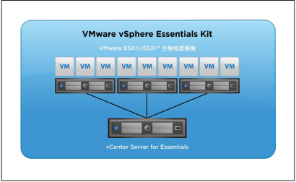
需求分析

Slide 6
業務聯絡窗口資訊
延宇資訊
梁維志 經理
PHONE: 0973-639489
TEL: 04-24526456
FAX: 04-24527579
台中市西屯區寶慶街50巷17號7樓之8
EMAIL: jamesliang@yantech.com.tw
延宇資訊
張弘志 專案經理
PHONE: 0973-469869
TEL: 04-24526456
FAX: 04-24527579
台中市西屯區寶慶街50巷17號7樓之8
EMAIL: paulchang@yantech.com.tw

Slide 7
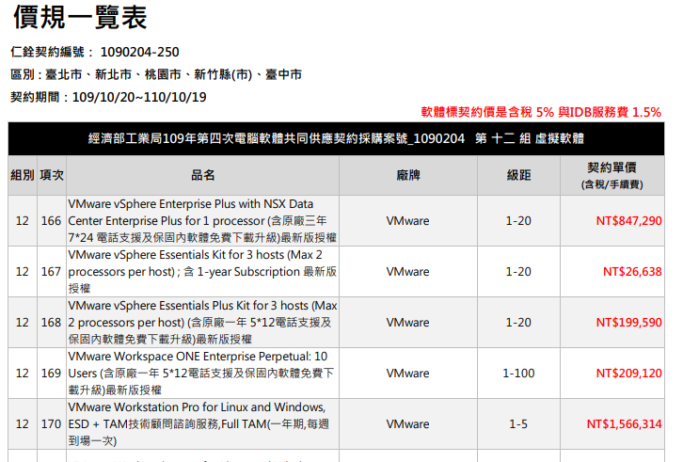
共契相關資訊

Slide 8
取得之報價單(待取得)
還未正式取得延宇方面的報價單，但有和梁經理當面談過
，1套價錢約2萬多塊，正式報價單會再寄出

